Slide 1


Slide 2
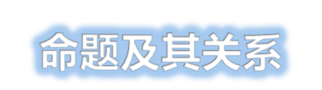
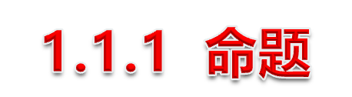
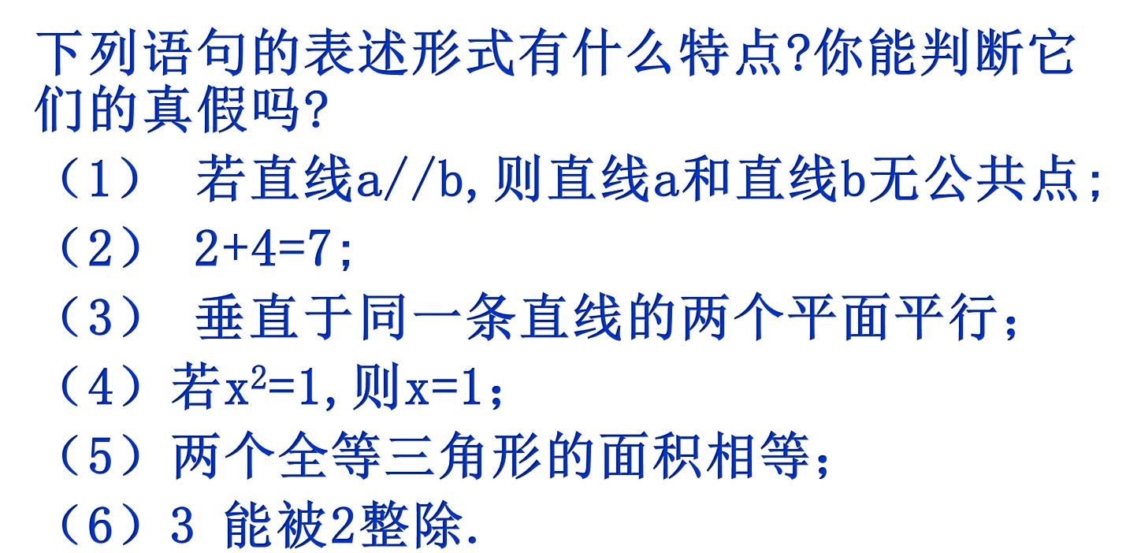
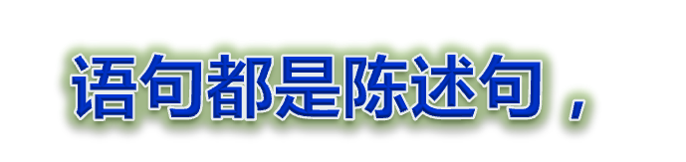


Slide 3
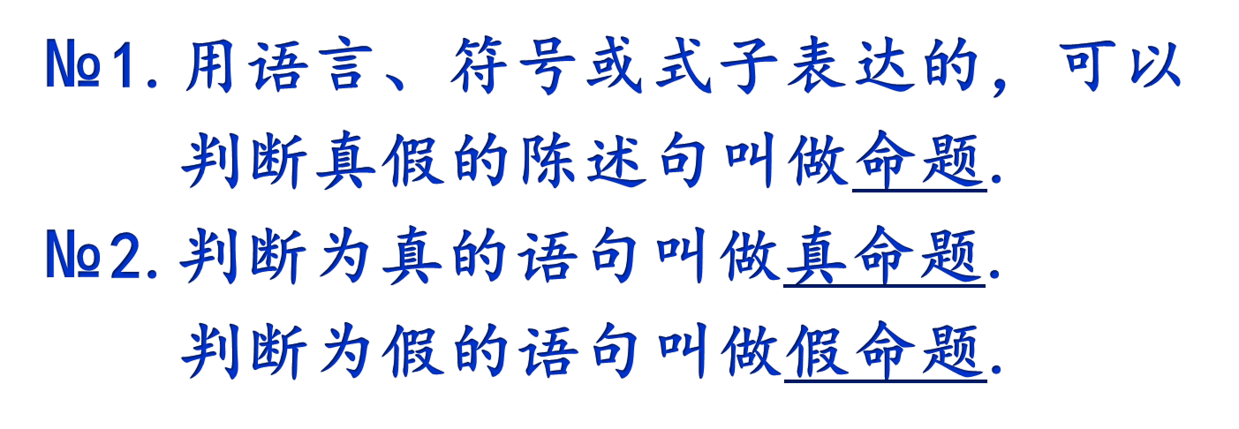

Slide 4
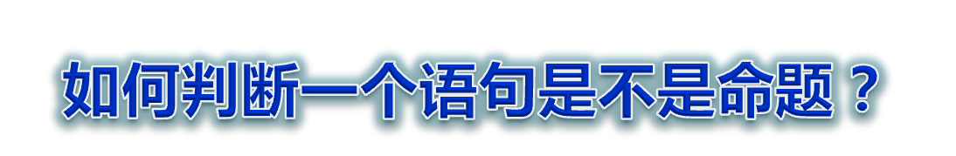
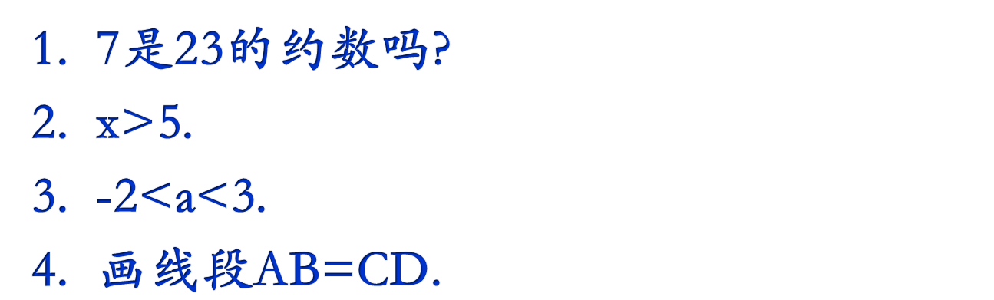
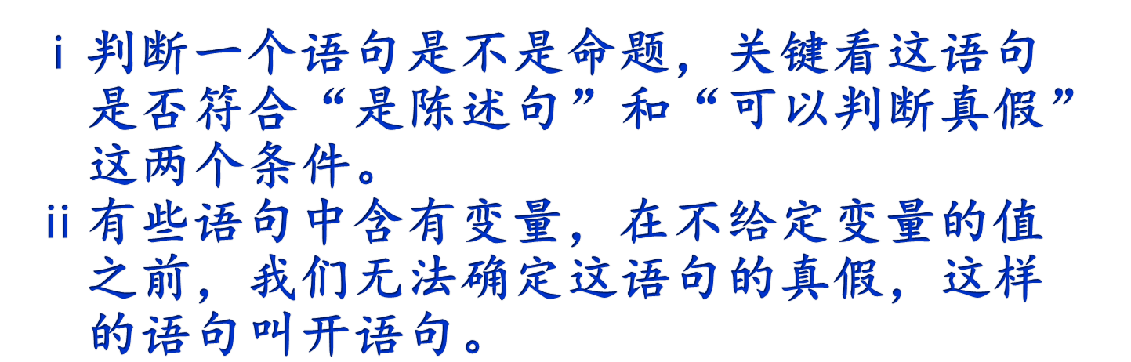

Slide 5
“若p则q”形式的命题
命题“若整数a是素数，则a是奇数。”具有“若p则q”的形式.
通常,我们把这种形式的命题中的p叫做命题的条件,q叫做命题的结论.
“若p则q”形式的命题是命题的一种形式而不是唯一的形式,也可写成“如果p,那么q” “只要p,就有q”等形式.
其中p和q可以是命题也可以不是命题.
“若p则q”形式的命题的优点是条件与结论容易辨别,缺点是太格式化且不灵活.

Slide 6
2.数学中，常见的命题形式：“若p，则q”
明确与判断有关的:条件p 结论q；
对于一些条件与结论不明显的命题,一般采取先添补一些命题中省略的词句, 确定条件与结论。
例如：a>0时,函数y=ax+b的值随x的增加而增加.
改写成“若p则q”的形式为：
a>0时,若x增加,则函数y=ax+b的值随之增加.

Slide 7
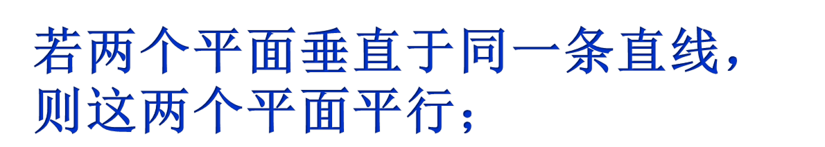
改写成“若p则q”的形式为：

Slide 8
例.指出下列命题中的条件p和结论q：
(1)若整数a能被2整除，则a是偶数；
(2)菱形的对角线互相垂直且平分。
解：1) 条件p：整数a能被2整除，
结论q：整数a 是偶数。
2) 写成若p，则q 的形式：
若四边形是菱形，
则它的对角线互相垂直且平分。
条件p：四边形是菱形，
结论q：四边形的对角线互相垂直且平分。

Slide 9
把下列命题改写成“若p则q”的形式,并判定真假。
(1) 负数的平方是正数.
(2) 正方形的四条边相等.
(3) 相切的两个圆的连心线经过切点.
(4) 面积相等的两个三角形全等.
(5) 等边三角形的三个内角相等.
真命题
真命题
真命题
假命题
真命题
点评：掌握命题的定义，能准确找出命题的条件和结论。

Slide 10
观察命题(1)与命题(2)的条件和结论之间分别有什么关系？
1.若f(x)是正弦函数，则f(x)是周期函数；
2.若f(x)是周期函数，则f(x)是正弦函数；
互逆命题：一个命题的条件和结论分别是另一个命题
的结论和条件，这两个命题叫做互逆命题。
原命题：其中一个命题叫做原命题。
逆命题：另一个命题叫做原命题的逆命题。
即 原命题:若p,则q
逆命题:若q,则p

Slide 11
观察命题(1)与命题(3)的条件和结论之间分别有什么关系？
1.若f(x)是正弦函数，则f(x)是周期函数；
3.若f(x)不是正弦函数，则f(x)不是周期函数.
为书写简便,常把条件p的否定和结论q的否定分别记作 “┐p” “┐q”
互否命题 原命题 (原命题的)否命题
原命题:若p,则q
否命题:若┐p,则┐q

Slide 12
观察命题(1)与命题(4)的条件和结论之间分别有什么关系？
1.若f(x)是正弦函数，则f(x)是周期函数；
2.若f(x)不是周期函数，则f(x)不是正弦函数.
互为逆否命题 原命题 (原命题的)逆否命题
原命题: 若p, 则q
逆否命题: 若┐q, 则┐p

Slide 13
原命题,逆命题,否命题,逆否命题
四种命题形式:
原命题:
逆命题:
否命题:
逆否命题:
若 p, 则 q
若 q, 则 p
若┐p, 则┐q
若┐q, 则┐p

Slide 14
否命题与命题的否定
否命题是用否定条件也否定结论的方式构成新命题。
命题的否定是逻辑联结词“非”作用于判断,只否定结论不否定条件。
对于原命题: 若 p, 则 q
否命题: 若 ┐p, 则┐q 。
命题的否定: 若 p， 则┐q 。

Slide 15
例 设原命题是“当c>0 时，若a>b，则ac>bc ”，写出它的逆命题、否命题、逆否命题，并分别判断它们的真假：
解：
逆命题：当c>0时，若ac>bc，则a>b．
逆命题为真．
否命题：当c>0 时，若a≤b，则ac≤bc ．
否命题为真．
逆否命题：当c>0 时，若ac≤bc，则a≤b ．
逆否命题为真．
练习：教科书4页，6页

Slide 16
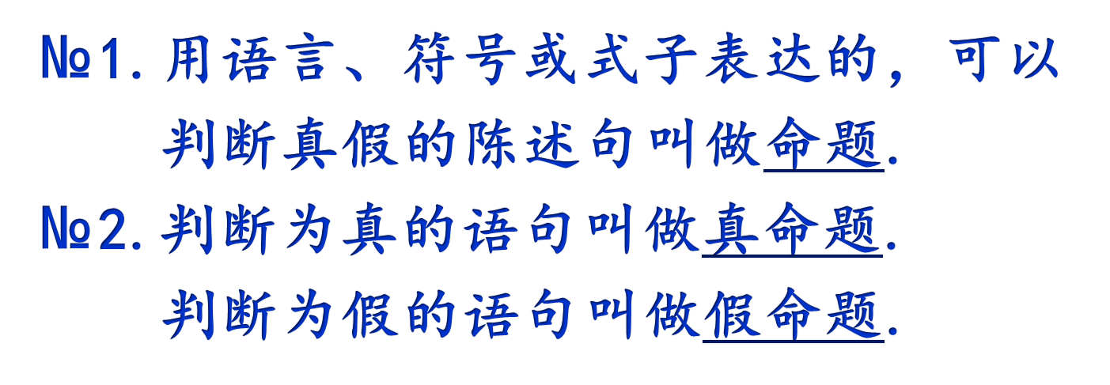
复习回顾

Slide 17
原命题,逆命题,否命题,逆否命题
四种命题形式:
原命题:
逆命题:
否命题:
逆否命题:
若 p, 则 q
若 q, 则 p
若┐p, 则┐q
若┐q, 则┐p

Slide 18
否命题与命题的否定
否命题是用否定条件也否定结论的方式构成新命题。
命题的否定是逻辑联结词“非”作用于判断,只否定结论不否定条件。
对于原命题: 若 p, 则 q
有否命题: 若 ┐p, 则┐q 。
命题的否定: 若 p， 则┐q 。
作业：全品练习册1—2页

Slide 19
1.1.3 四种命题间的相互关系
下列四个命题中，命题(1)与命题(2)(3)(4)的条件和结论之间分别有什么关系？
1.若f(x)是正弦函数，则f(x)是周期函数；
2.若f(x)是周期函数，则f(x)是正弦函数；
3.若f(x)不是正弦函数，则f(x)不是周期函数；
4.若f(x)不是周期函数，则f(x)不是正弦函数。

Slide 20


1.1.3 四种命题的相互关系
原命题
若p 则q
互 逆
逆命题
若q 则p
互 否
互 否
互为 逆否
互为 逆否
否命题
若 则
逆否命题
若 则
互 逆

Slide 21
原命题的真假与其它三种命题的真假有什么关系？

Slide 22
原命题：平面上 ，到一个角的两边距离相等的点,都在这个角的平分线上.
逆命题:角的平分线上的点,到这个角的
两边距离相等.
否命题:到一个角的两边距离不相等的点,
都不在这个角的平分线上.
逆否命题:不在这个角的平分线上的点,到这
个角的两边距离不相等.
原命题 (真) 逆命题 (真)
否命题 (真) 逆否命题 (真)

Slide 23
原命题：两个三角形全等,则它们的面积相等.
逆命题:两个三角形的面积相等,则它们全等.
否命题:两个三角形不全等,则它们的面积不相等.
逆否命题:两个三角形的面积不相等,则它们不全等.
原命题 (真) 逆命题 (假)
否命题 (假) 逆否命题 (真)

Slide 24
原命题：相等的角是对顶角
逆命题: 对顶角相等.
否命题: 不相等的角不是对顶角.
逆否命题: 不是对顶角就不相等.
原命题 (假) 逆命题 (真)
否命题 (真) 逆否命题 (假)

Slide 25
原命题：凡质数都是奇数.
逆命题: 凡奇数都是质数.
否命题: 不是质数就不是奇数.
逆否命题: 不是奇数就不是质数.
原命题 (假) 逆命题 (假)
否命题 (假) 逆否命题 (假)

Slide 26
原命题 (真) 逆命题 (真)
否命题 (真) 逆否命题 (真)
原命题 (真) 逆命题 (假)
否命题 (假) 逆否命题 (真)
原命题 (假) 逆命题 (真)
否命题 (真) 逆否命题 (假)
原命题 (假) 逆命题 (假)
否命题 (假) 逆否命题 (假)
原命题 | T | T | F | F
逆命题 | T | F | T | F
否命题 | T | F | T | F
逆否命题 | T | T | F | F

Slide 27
原命题与逆命题未必同真假.
原命题与否命题未必同真假.
原命题与逆否命题一定同真假.
原命题的逆命题与原命题的否命题一定同真假.

Slide 28
判断下列说法是否正确。
(1)一个命题的否命题为真，它的逆命题也一
定为真.
(2)一个命题的逆否命题为真，它的逆命题不
一定为真.

Slide 29
写出“2是最小的正偶数.”逆命题，否命题与逆否命题，同时指出真假。
原命题：若一个数是2，则这个数是最小的正偶数
逆命题：若一个数是最小的正偶数，则这个数是2
否命题：若一个数不是2，则这个数不是最小的正偶数
逆否命题：若一个数不是最小的正偶数，则这个数不是2

Slide 30
若x²+2x-m=0没有实根，则m<0
写出逆命题，否命题与逆否命题，指出真假。

Slide 31
准确地作出反设(即否定结论)是非常重要的，下面是一些常见的结论的否定形式.
原结论 | 反设词 | 原结论 | 反设词
是 |  | 至少有一个
都是 |  | 至多有一个
大于 |  | 至少有n个
小于 |  | 至多有n个
对所有x,成立 |  | 对任何x， 不成立
不是
一个也没有
不都是
至少有两个
不大于
至多有（n-1)个
大于或等于
至少有（n+1)个
存在某x，
不成立
存在某x，成立

Slide 32
反证法的步骤：
假设命题的结论不成立，即假设结论的反面成立。
从这个假设出发，通过推理论证，得出矛盾。
由矛盾判定假设不正确，从而肯定命题的结论正确。

Slide 33
可能出现矛盾四种情况：
与题设矛盾；
与反设矛盾；
与公理、定理矛盾；
在证明过程中，推出自相矛盾的结论。

Slide 34
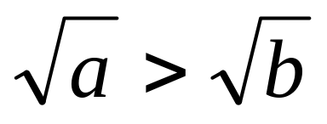
反证法的步骤：
(1)假设命题的结论不成立，即假设结论的反面成立
(2)从这个假设出发，通过推理论证，得出矛盾
(3)由矛盾判定假设不正确，从而肯定命题的结论正确
例 用反证法证明：
如果a>b>0，那么 .
教科书：8页 例4； A组4； B组
作业：全品练习册3-4页
全品导学案1-4页

Slide 35
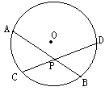
练 用反证法证明：
圆的两条不是直径的相交弦不能互相平分。
已知：如图，在⊙O中，弦AB、CD交于P，且AB、CD不是直径.
求证：弦AB、CD不被P平分.
反证法的步骤：
(1)假设命题的结论不成立，即假设结论的反面成立
(2)从这个假设出发，通过推理论证，得出矛盾
(3)由矛盾判定假设不正确，从而肯定命题的结论正确

Slide 36
若a²能被2整除，a是整数，
求证：a也能被2整除.
证：假设a不能被2整除，则a必为奇数，
故可令a=2m+1(m为整数),
由此得
a²=(2m+1)²=4m²+4m+1=4m(m+1)+1,
此结果表明a²是奇数，
这与题中的已知条件（a²能被2整除）相矛盾,
∴a能被2整除.

